Slide 1
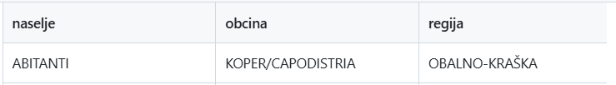
Analiza ponudbe študentskega dela v Sloveniji na podlagi oglasov e-Študentskega servisa
Podatki
Vir podatkov: aplikacija e-Študentskega servisa
Hranjenje: tabeli data.csv in changes.csv
Tip podatkov: strukturirani in nestrukturirani
Namen zbiranja: Analiza trga študentskega dela v Sloveniji, podpora študentom
Obseg podatkov: več kot 4400 oglasov
Predprocesiranje: Normalizacija lokacije → 12 statistčnih regij in
tipa plačila oglasov → standardizirane kategorije
Glavna vprašanja/cilji podatkovnega rudarjenja
Kje in za kakšno delo se študentom splača delati?
Kako se trg giblje skozi čas - kdaj in zakaj se plače dvigajo?
Katera podjetja in regije dominirajo ponudbo?
Ekipa:
Sven Ulčar
Lan Lebar
Jan Tuhtar
Žan Mlinar
Jan Zamernik

Slide 2
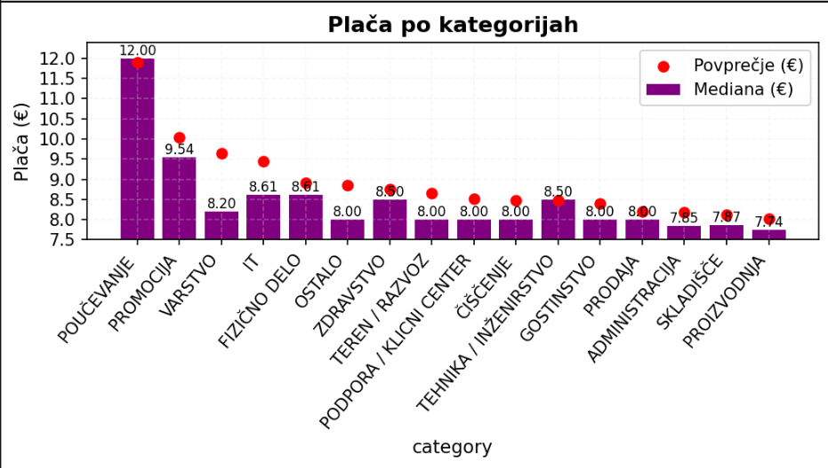
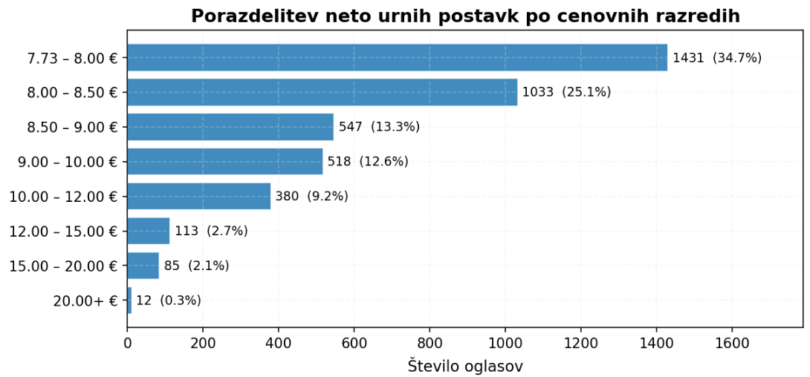
Podroben opis ciljev in metod
Rezultati/dosedanje ugotovitve/odprta vprašanja
Primerjalna analiza urnih postavk po regijah in kategorijah dela
Sledenje spremembam oglasov (dvigi plač, trajanje aktivnosti)
Analiza strukture trga: koncentracija podjetij, geografska porazdelitev
Regex analiza opisov del
Testiranje hipoteze: višja plača → hitrejše zapolnjevanje
Majhen vpliv regije na plačo (razpon median 0,42€), velik vpliv vrste dela (razpon 3,45€)
Vse spremembe postavke → dvigi (približno 1€ po okoli 14 dneh od objave)
Močno fragmentiran trg: 73% podjetij le en oglas, osrednjeslovenska = 43% celotne ponudbe
Le 1% omenja programski jezik, najpogosteje Java
Korelacija plača-trajanje oglasa: praktično 0

